Slide 1
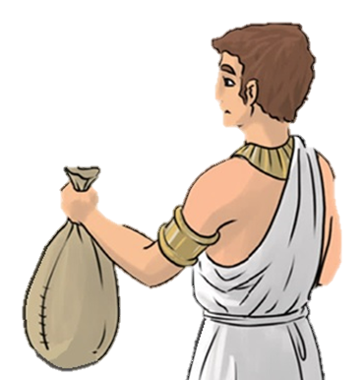
Isten megszabadítja Józsefet:
Jákób fiai Egyiptomban
DIGITÁLIS HITTANÓRA
Kedves Szülők!
Kérjük, hogy segítsenek a gyermeküknek a hittanóra tananyagának az elsajátításában!
A digitális hittanórán szükség
lesz az alábbiakra:
Internet kapcsolat
Hangszóró vagy fülhallgató a hanganyaghoz
Hittan füzet, vagy papír lap
Ceruza, színes ceruzák
Kérem, hogy indítsák el a diavetítést!
(A linkekre így tudnak rákattintani!)
Javaslat: A PPT fájlok megjelenítéséhez használják a WPS Office ingyenes verzióját (Letölthető innen: WPS Office letöltések ). Az alkalmazás elérhető Windows-os és Android-os platformokra is!

Slide 2
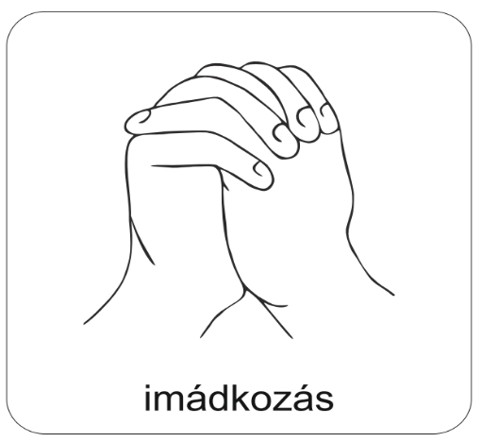
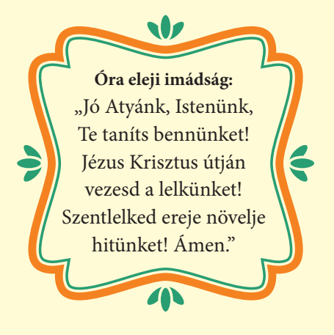
Áldás, békesség!
Kezdd a digitális hittanórát az óra eleji imádsággal!

Slide 3
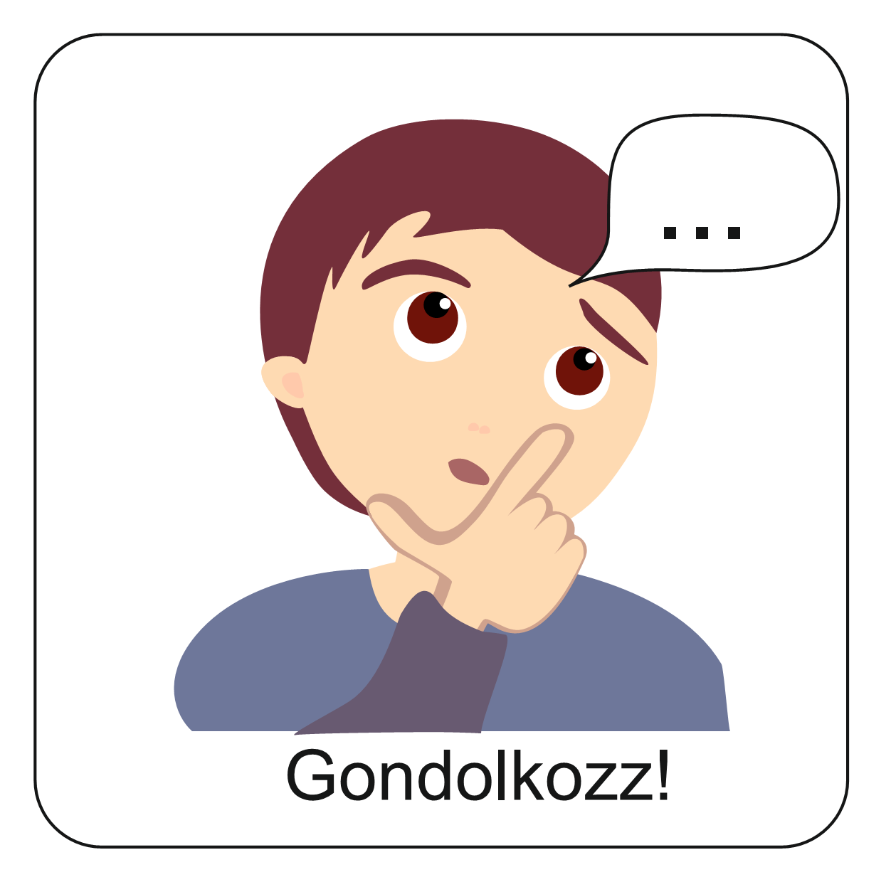
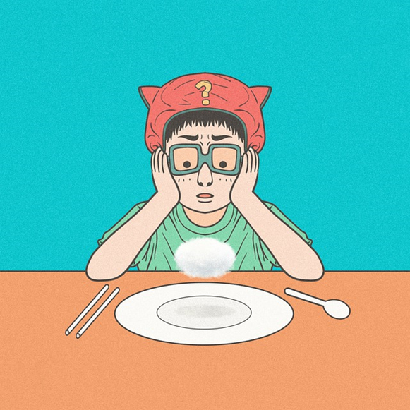
Mi jut eszedbe erről a képről?
Te voltál már éhes?
Ez a gyerek enni szeretne, de üres a tányérja.
Nagyon éhes.
Milyen érzés volt számodra?

Slide 4
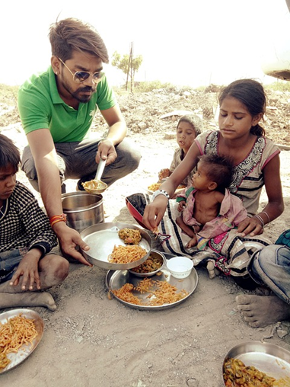
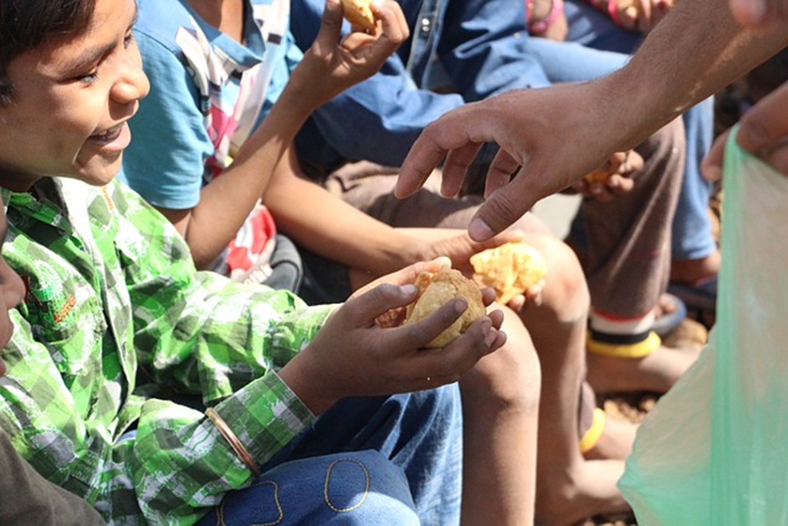
Ma is vannak, akik éhesek.
Olyanok, akik csak ritkán jutnak élelemhez.
Vannak köztük gyermekek és felnőttek is.
Vannak, akik próbálnak nekik segíteni,
hogy élelemhez jussanak.
Szerinted te hogyan tudnál segíteni egy éhes gyereknek?
Beszélgessetek erről a hittanoktatóddal!

Slide 5
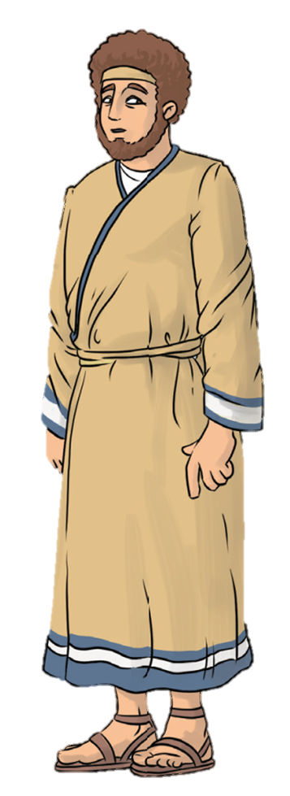
Mai történetünk is úgy kezdődik,
hogy Jákób családjának elfogyott az élelme.
Hogy sikerült-e élelmet szerezniük,
az a mai történetünkből kiderül.

Slide 6
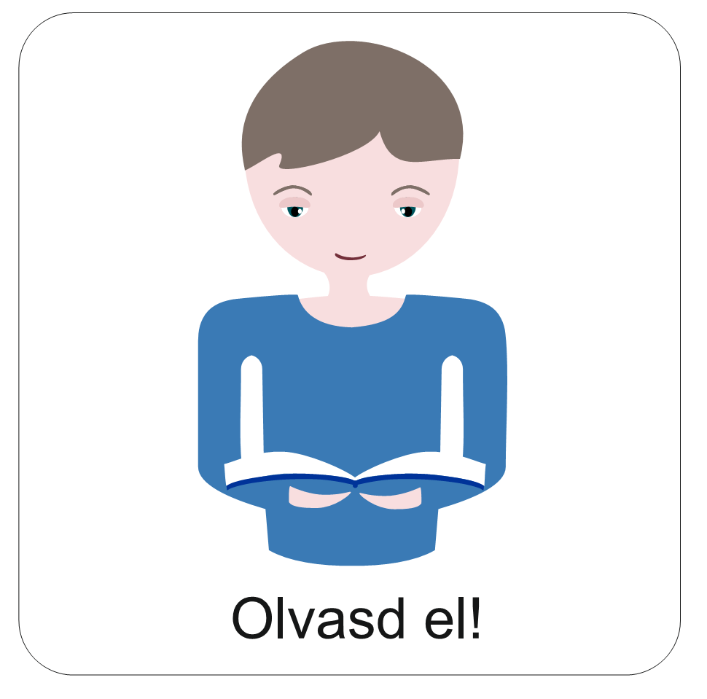
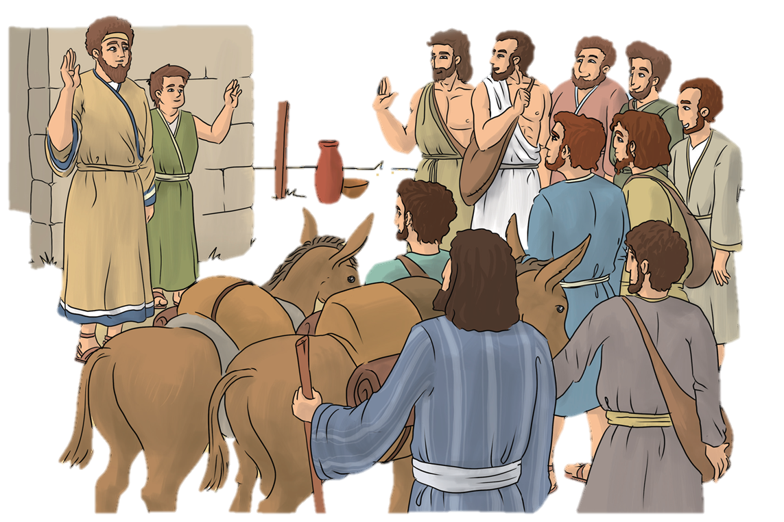
Még valami baj érné az úton
- gondolta.
Kánaánba is elért az éhínség.
Jákób nem tehetett mást, Egyiptomba küldte a fiait élelemért.
De Benjámint, a legkisebb fiát nem engedte velük.

Slide 7
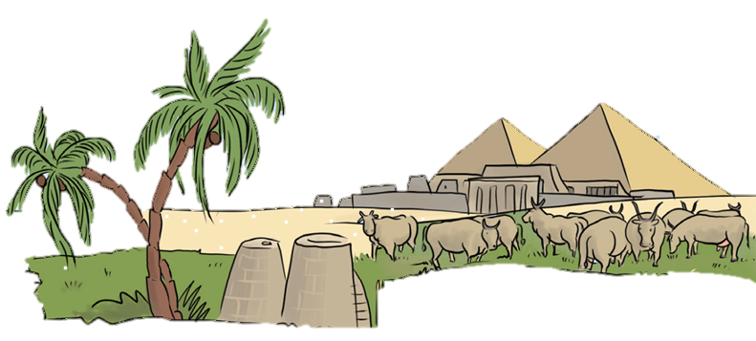
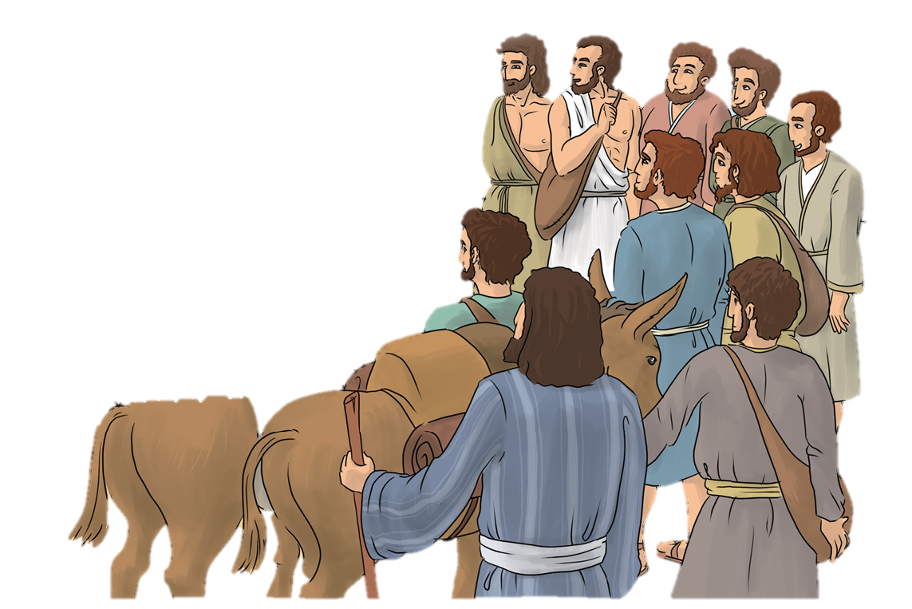
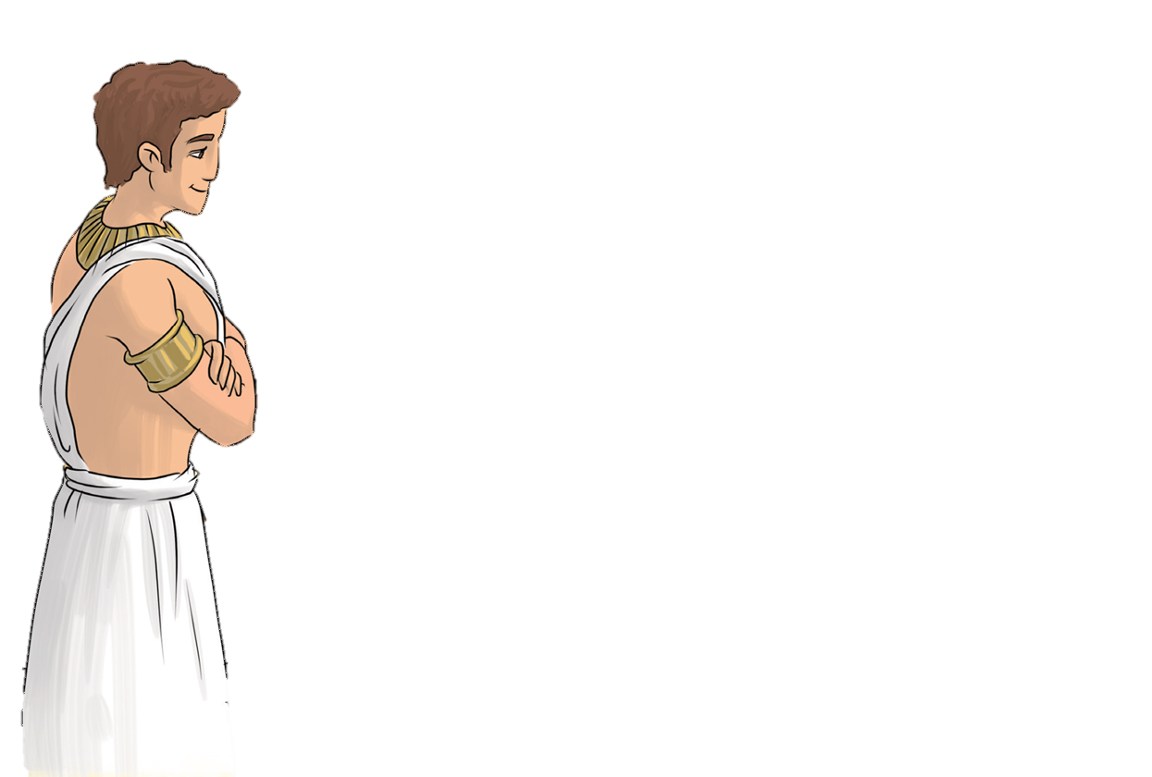
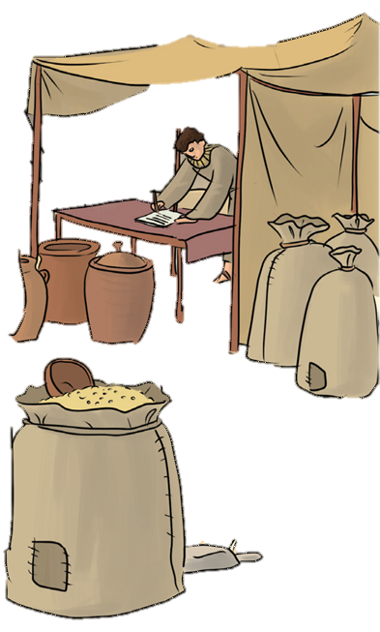
Hosszú volt az út Egyiptomig.
Amikor odaértek, egyenesen József elé vezették őket.
Nem is sejtették, hogy testvérük előtt kell leborulniuk.

Slide 8
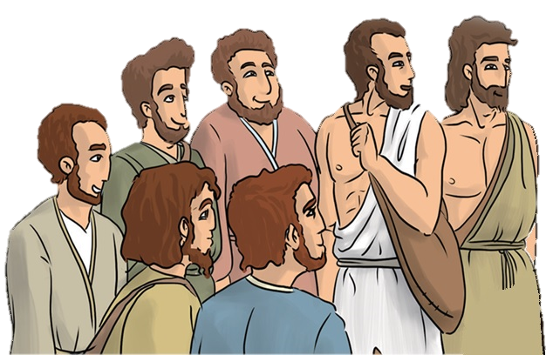
József azonban felismerte őket.
Most előttem hajbókolnak!
De vajon megváltoztak?
Most majd próbára teszem őket – gondolta.
Felelték a testvérei ijedten.
Jaj dehogy! Csak ennivalóért jöttünk!
Mind testvérek vagyunk.
Kik vagytok? Biztosan kémek!
- kezdte őket keményen faggatni.
Van még egy öcsénk, de ő otthon maradt apánkkal.

Slide 9
A testvérei kétségbeesve indultak haza.
Vigyétek a gabonát, és hozzátok ide a testvéreteket! Akkor majd hiszek nektek!
Most elmehettek!
Addig is az egyikőtök itt marad velem!

Slide 10
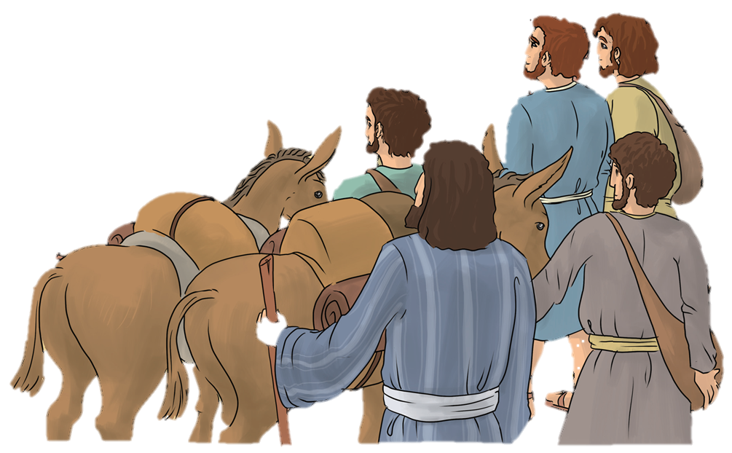
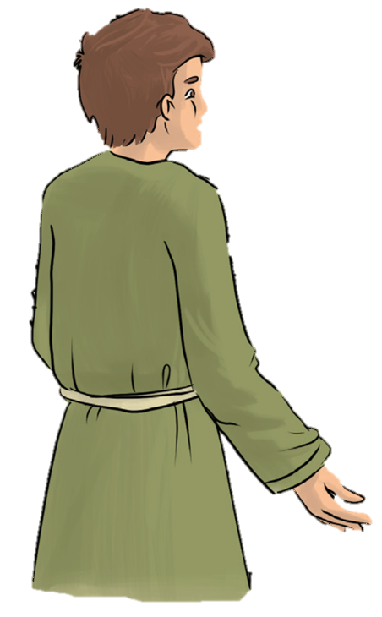
Hazaérve mindent elmeséltek.
Jákób hallani sem akart róla, hogy Benjámin is Egyiptomba menjen.

Slide 11
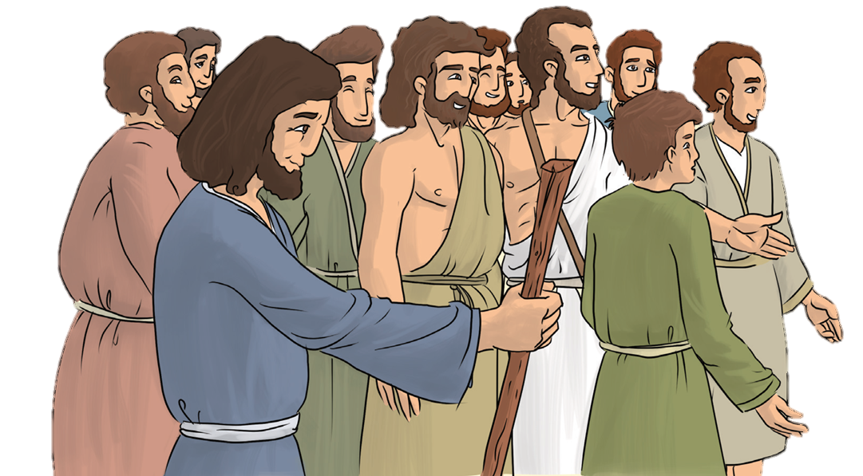
Amikor azonban a gabona elfogyott, muszáj volt a testvéreknek útra kelniük.
Most a legkisebb öccsük is velük tartott.

Slide 12
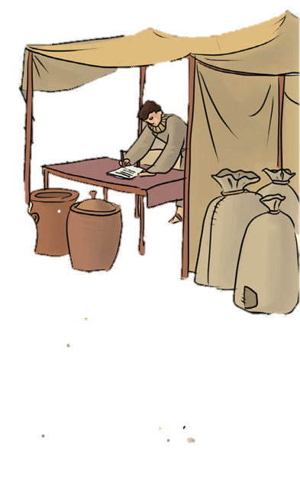
Amikor József meglátta Benjámint, alig tudta leplezni örömét.
De csak ennyit mondott:
Szóval igaz. Mégsem vagytok kémek.
Kaptok gabonát, amennyit csak akartok.

Slide 13
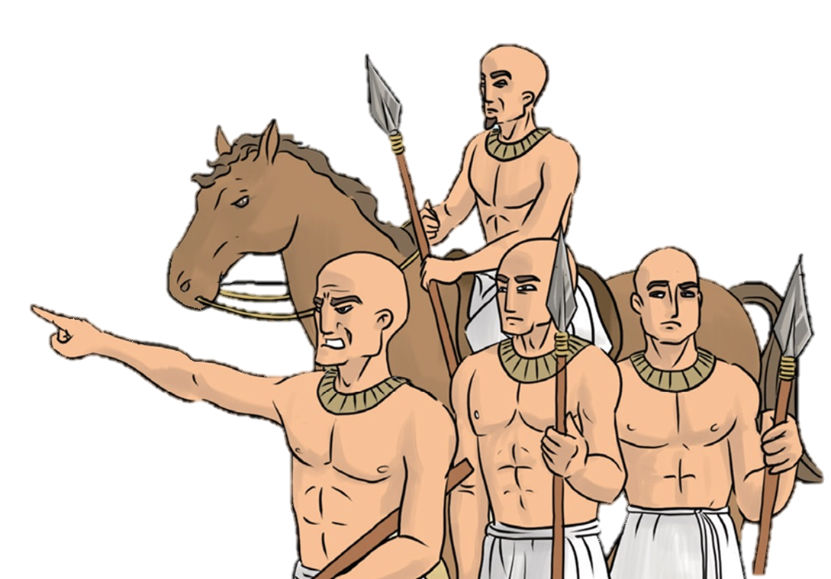
A testvérek megkönnyebbülten, sok-sok gabonával indultak haza.
Pedig csak most kezdődött az igazi próba!
József ugyanis elrejtette Benjámin zsákjába a kedvenc poharát.
Azután utánuk küldte a szolgáit.

Slide 14
A szolgák átkutattak mindent.
Nyissátok ki a zsákokat! Hadd fizessen meg a gaz tolvaj!
Valaki közületek ellopta a gazdám poharát!

Slide 15
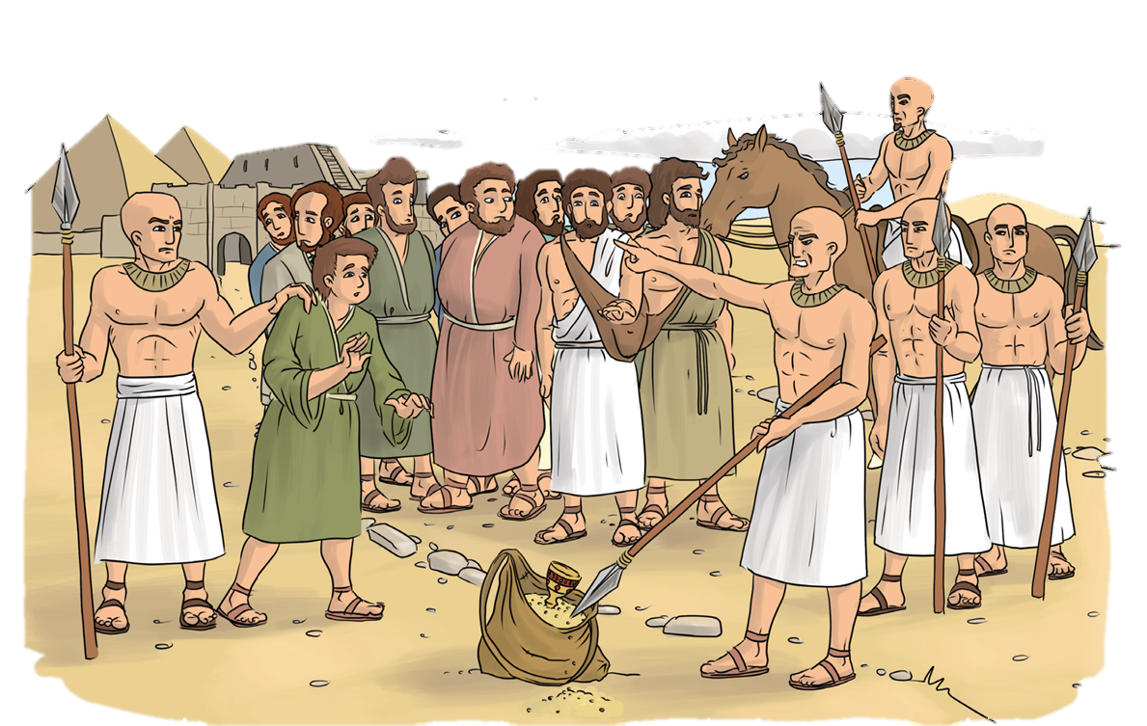
Meg is találták Benjámin zsákjában József poharát.
A testvérek nagyon megdöbbentek, de nem akarták magára
hagyni a testvérüket.

Slide 16
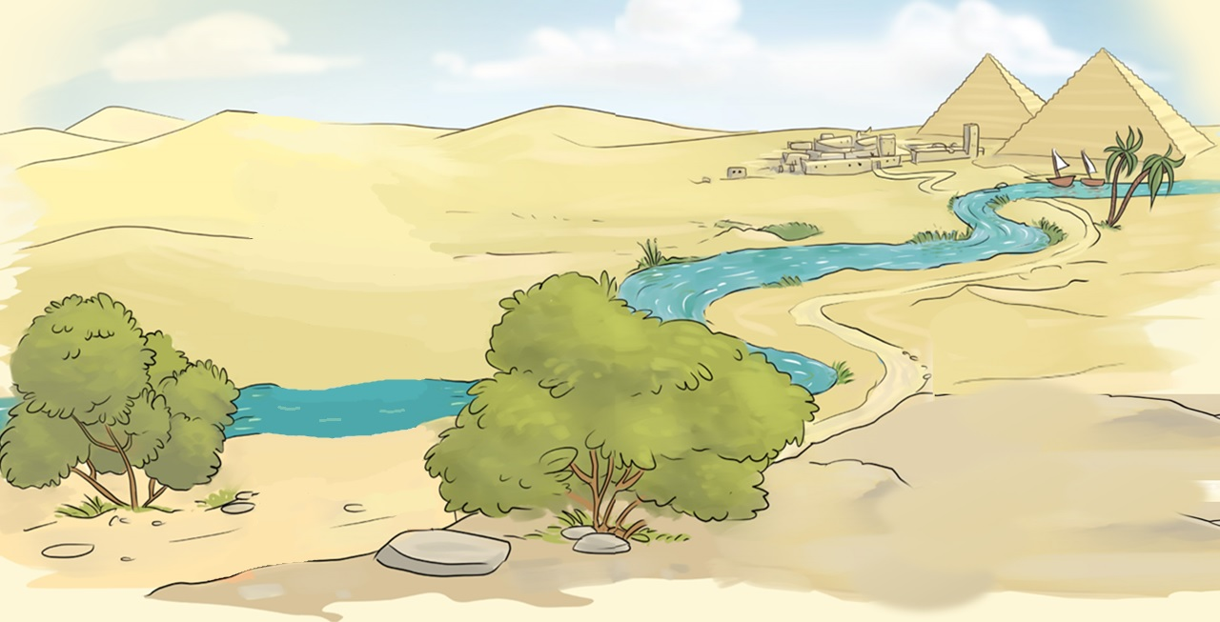
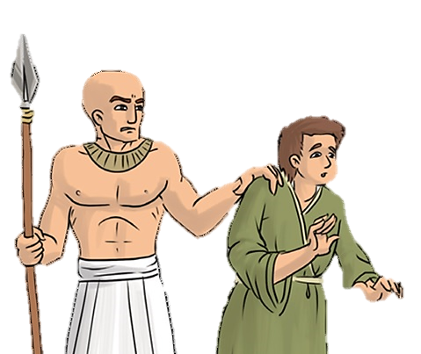
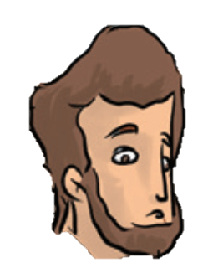
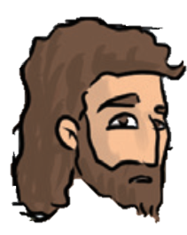
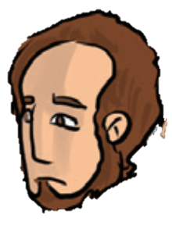

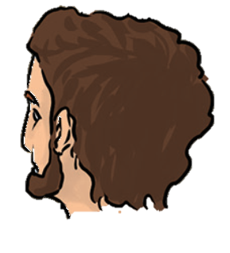
Visszatértek Benjáminnal József palotájába,
és félve várták, hogy mi fog történni velük.

Slide 17
Tudod-e?
Jákób fiainak a neve: Rúben, Simeon, Lévi, Júda, Issakár, Zebulon, Gád, Ásér, Dán, Naftáli, József, Benjámin.

Slide 18
Szerinted hogyan végződik majd a történetük?
A következő hittan órán kiderül.
Ahogyan az is, hogy Jákób családjához eljut-e az élelem.

Slide 19
Mai történetünket számok segítségével ismételjük át!
Kattints ide és kezdődik a feladat!

Slide 20


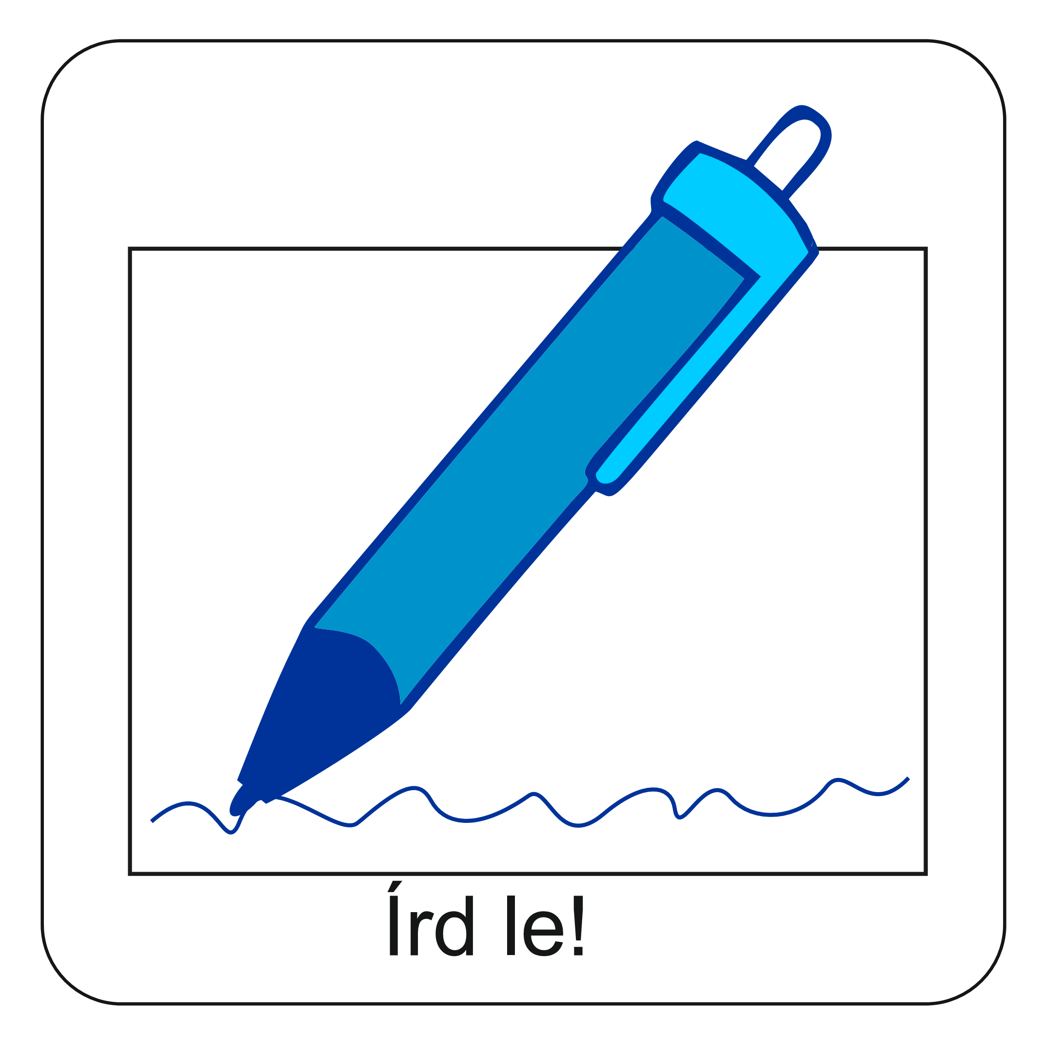
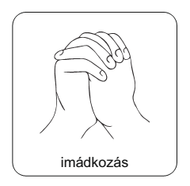
Nemcsak éhező emberek vannak a világon, hanem olyanok is, akiknek valami más fontos dolog hiányzik az életükből.
Rajzolj egy ilyen kalászt a hittan füzetedbe!
A kalászba írd be azoknak a nevét, akiknek valami fontos dologra van szükségük!
Válassz ki közülük valakit, és imádkozz érte és a szükségéért Istenhez!

Slide 21
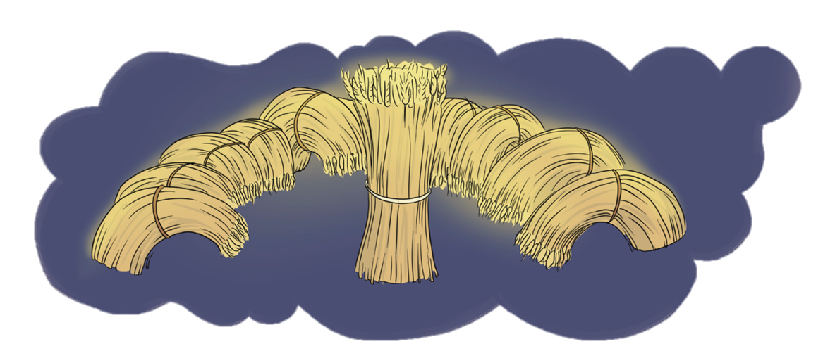
Isten velünk van mindig.
Vezet bennünket.
Józsefet sem hagyta magára.
Most vált valóra.
Amikor testvérei meghajoltak előtte, mint Egyiptom főkormányzója előtt.
Emlékszel még József álmára?
Isten minket is vezet. És számára nincs lehetetlen!

Slide 22
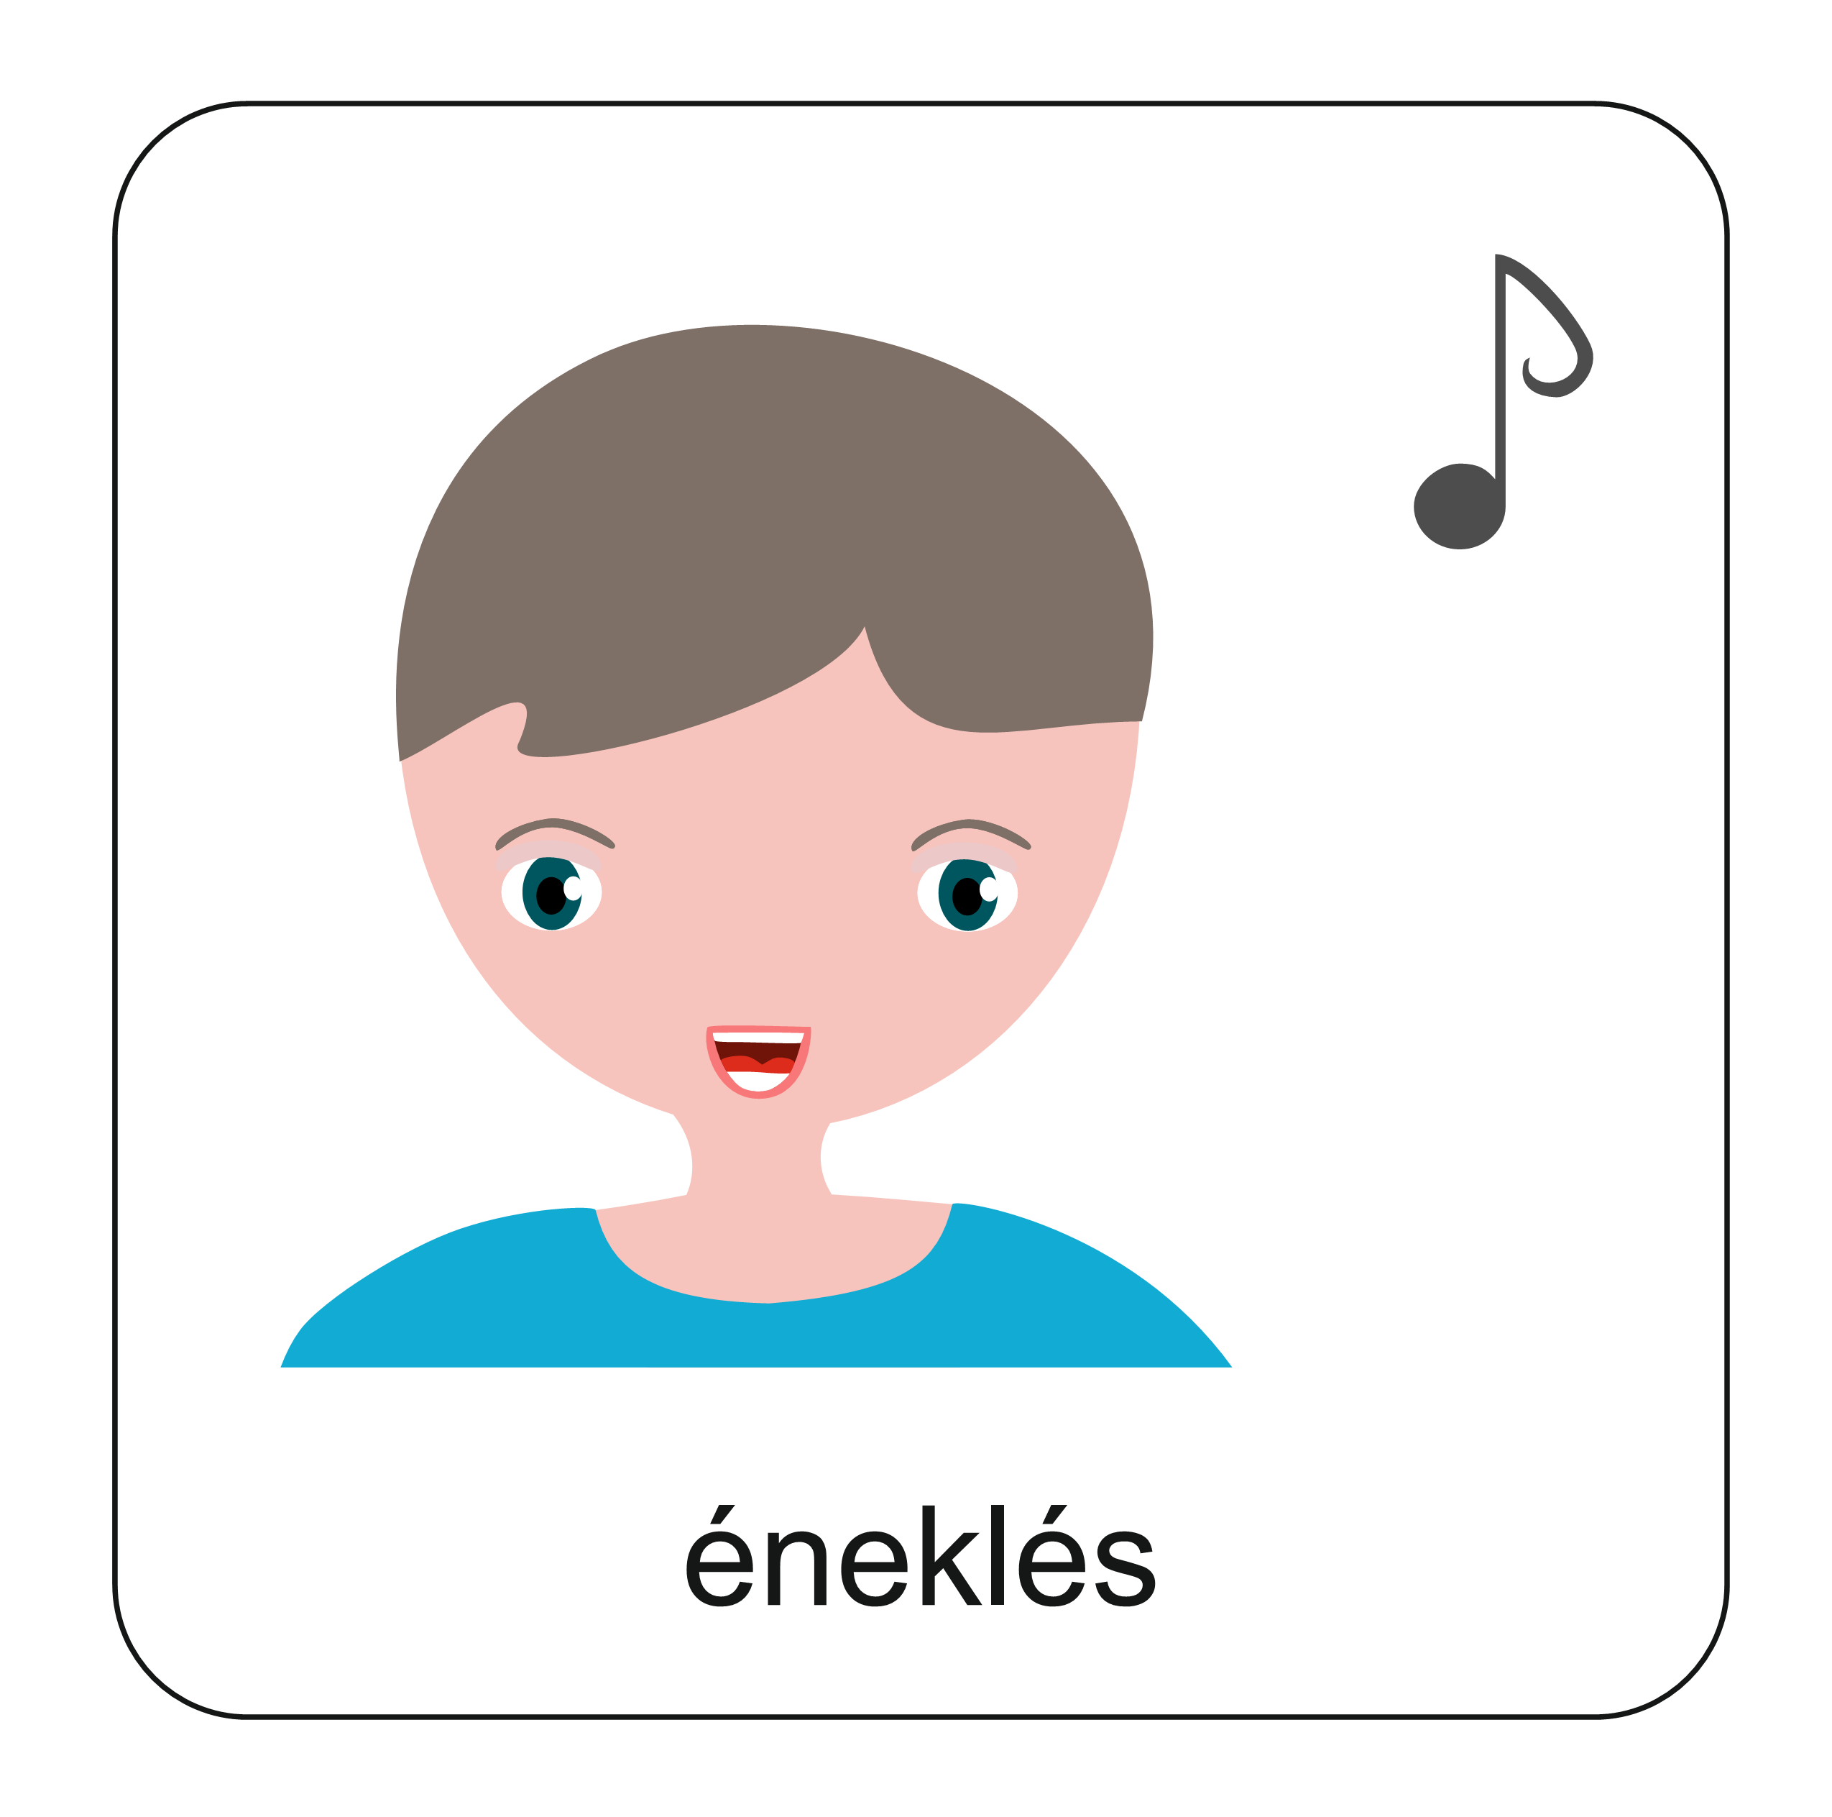
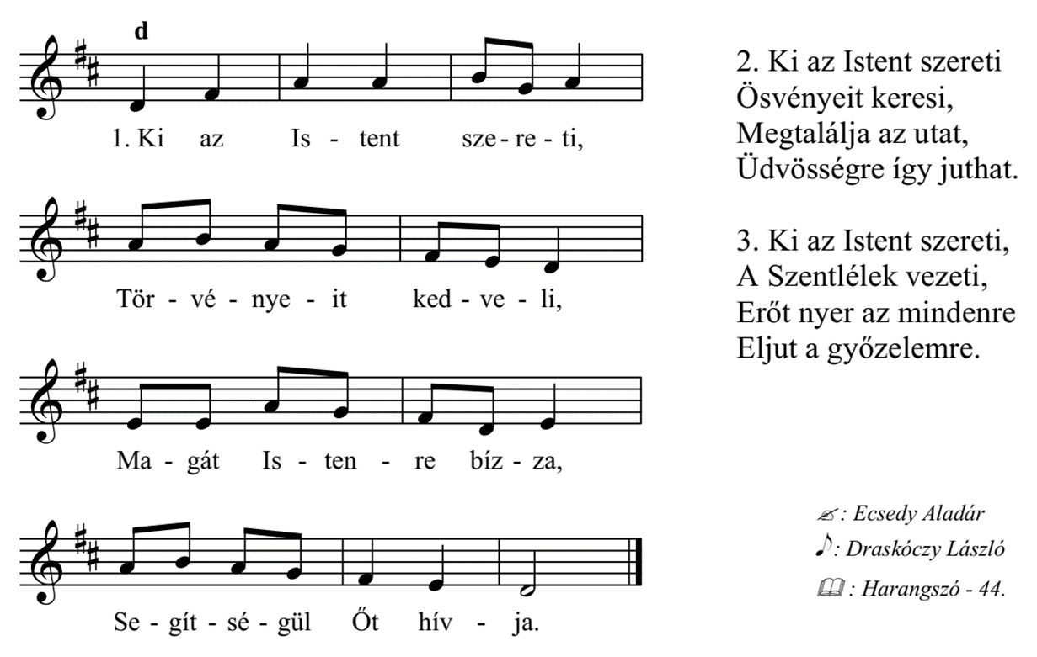

Ezzel az énekkel adjunk hálát Istennek azért, mert vezet bennünket és soha nem hagy magunkra!

Slide 23
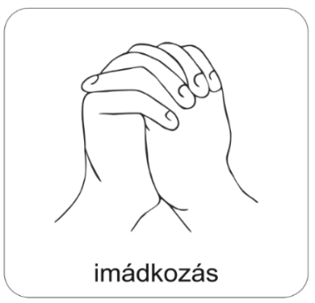

A digitális hittanóra végén így imádkozz!
Kedves Hittanos!
Várunk a következő digitális hittanórára!
Áldás, békesség!

Slide 24

Áldás, békesség!
„Te vagy az én erőm, rólad zeng énekem. Erős váram az Isten, az én hűséges Istenem.”
(Zsoltárok könyve 59,18)
Kedves Szülők!
Köszönjük a segítségüket!
Isten áldását kívánjuk ezzel az Igével!
(A Ppt-ben található fényképek a www.pixabay.hu internetes oldalon találhatóak és ingyenesen letölthetők.)

